Slide 1
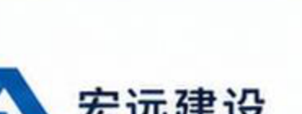

BUILD A BETTER TOMORROW
匠心筑造 美好未来
建筑城市价值 创享品质生活
CONSTRUCTION CREATES URBAN VALUE
AND SHARES A BETTER LIFE
专业 | 责任 | 创新 | 共赢
PROFESSIONAL RESPONSIBLE INNOVATIVE WIN-WIN

Slide 2

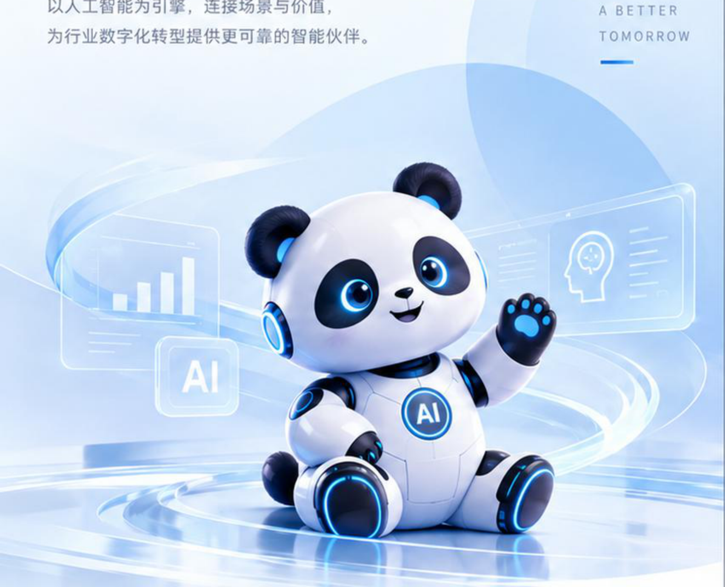
郑州莱奥特科技
柯幻熊猫 · AI 智能体
柯幻熊猫
让 AI 更懂行业 让智能更近人心
AI
CREATES
A BETTER
TOMORROW
以人工智能为引擎，连接场景与价值，
为行业数字化转型提供更可靠的智能伙伴。
Zhengzhou Lai'aote Technology Co., Ltd. | 柯幻熊猫 · AI 智能体
01

Slide 3

郑州莱奥特科技
柯幻熊猫 · AI 智能体
目录
C O N T E N T S
03
技术实力
15
技术架构
01
核心算法
数据安全
关于我们
01
研发创新
公司简介
04
发展历程
核心优势
行业应用
21
企业文化
智慧政务
智慧教育
02
智慧医疗
企业服务
产品与解决方案
07
05
更多行业场景
产品体系
客户案例
27
核心功能
行业解决方案
典型案例
应用场景
客户价值
06
合作伙伴
未来展望
33
发展战略
02
Zhengzhou Lai'aote Technology Co., Ltd. | 柯幻熊猫 · AI 智能体
生态布局
与您共建智能未来

Slide 4

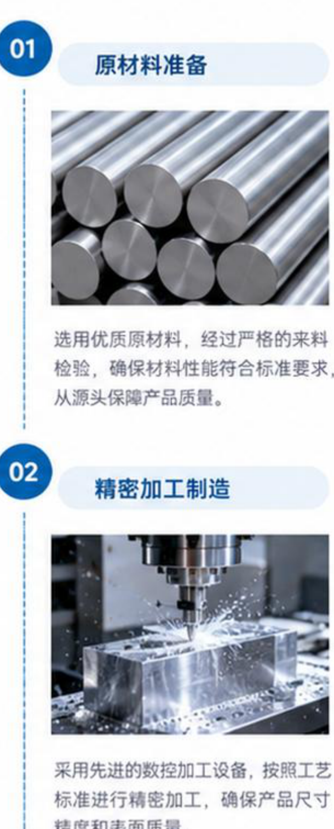
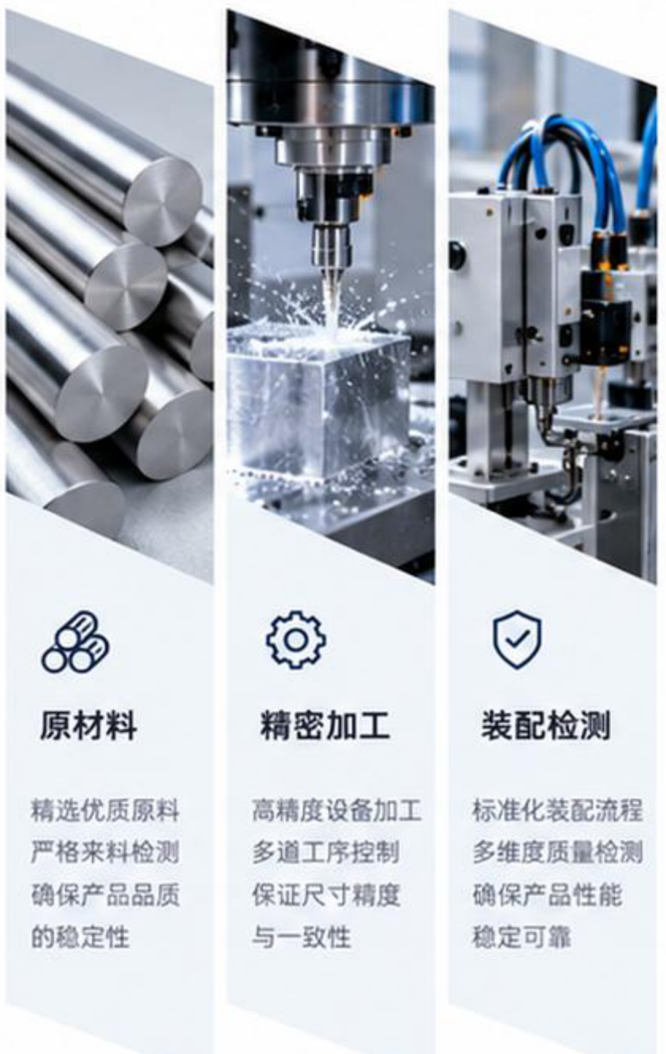
郑州莱奥特科技
柯幻熊猫 · AI 智能体
P20 | 制造工艺 · 生产流程
制造工艺
· 生产流程
从原材料到成品的全流程品控体系，确保每一件产品的稳定与可靠。
Zhengzhou Lai'aote Technology Co., Ltd. | 柯幻熊猫 · AI 智能体
20

Slide 5

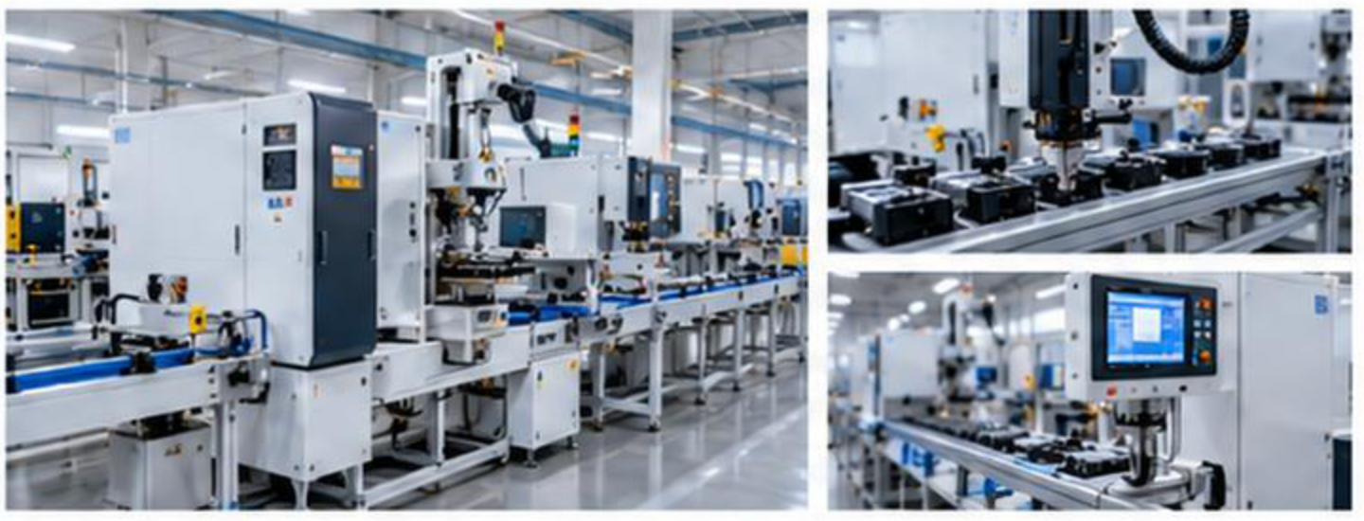
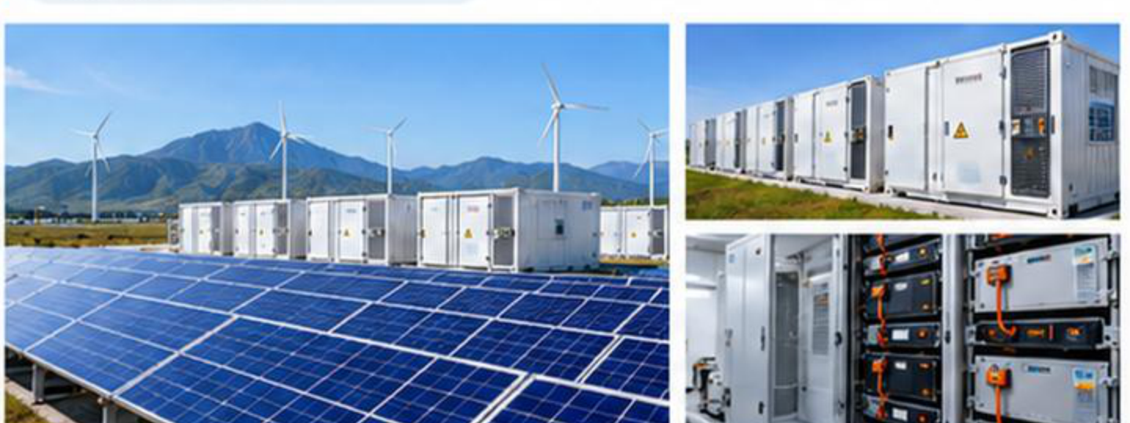
郑州莱奥特科技
柯幻熊猫 · AI 智能体
P10 | 案例合集 · 多图网格
案例合集
· 多图网格
覆盖多行业应用场景，以可靠品质和定制化方案，助力客户实现更大价值。
01
工业自动化生产线
为某知名制造企业提供定制化自动化生产线解决方案，实现生产效率提升 40%，
产品不良率降低 60%，得到客户高度认可。
02
新能源行业应用
为新能源领域客户提供核心部件及系统集成方案，产品广泛应用于储能、光伏等领域，
助力客户实现绿色低碳发展。
Zhengzhou Lai'aote Technology Co., Ltd. | 柯幻熊猫 · AI 智能体
10

Slide 6

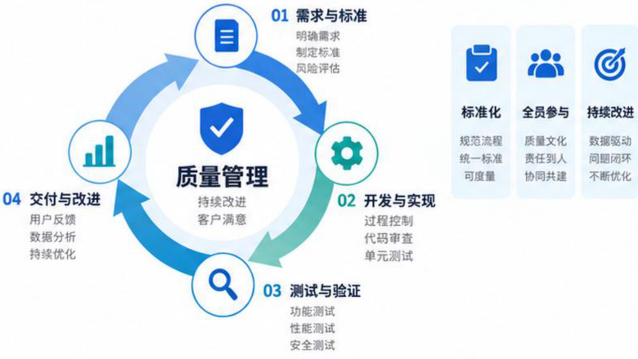
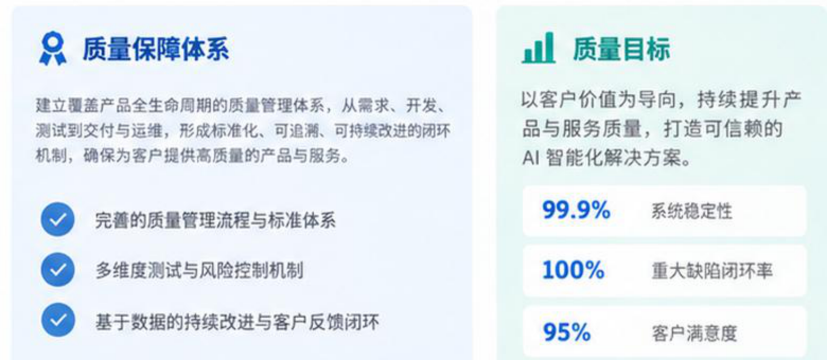
郑州莱奥特科技
柯幻熊猫 · AI 智能体
P21 | 质量管理 · 闭环图
质量管理
· 全流程闭环
以标准化体系保障产品与服务质量，持续改进，形成可追溯的闭环管理。
Zhengzhou Lai'aote Technology Co., Ltd. | 柯幻熊猫 · AI 智能体
3

Slide 7

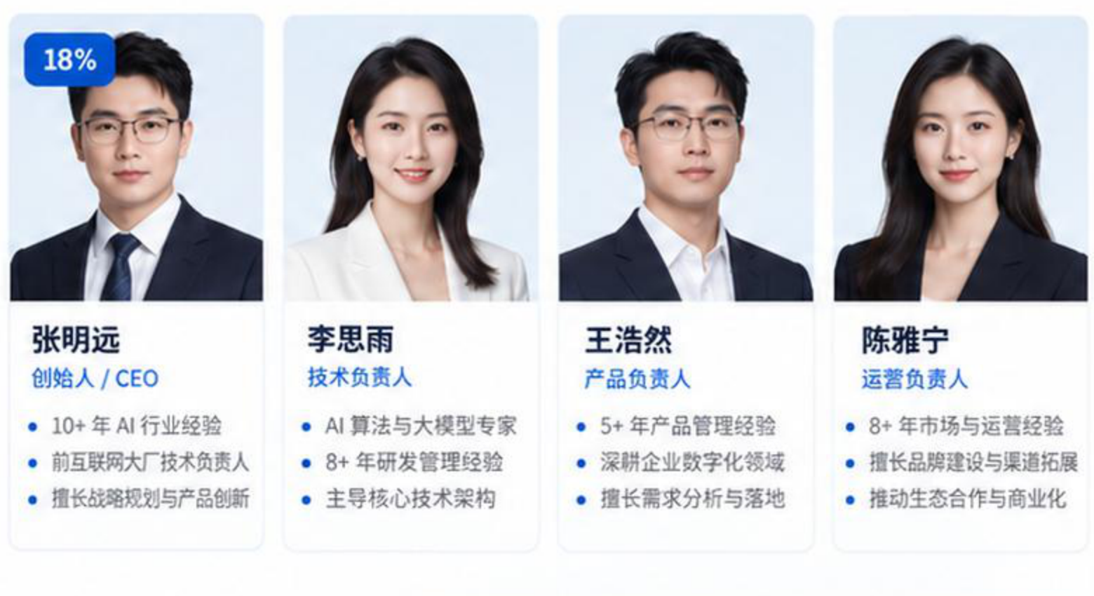
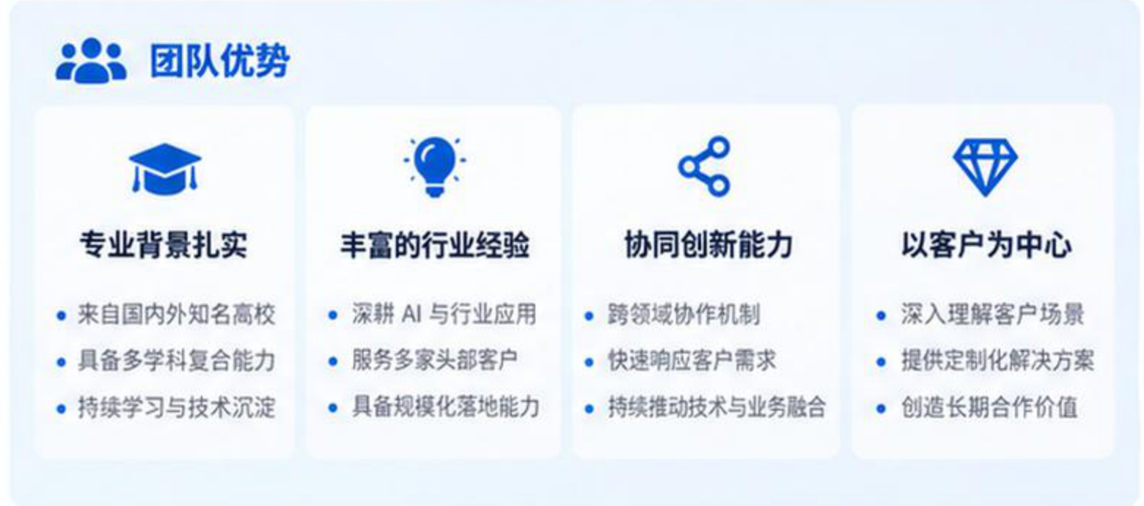
郑州莱奥特科技
柯幻熊猫 · AI 智能体
P14 | 团队介绍 · 人物卡
核心团队
· 专业创新
多元化的专业团队，深耕 AI 技术与行业应用，持续创造客户价值。
Zhengzhou Lai'aote Technology Co., Ltd. | 柯幻熊猫 · AI 智能体
4

Slide 8

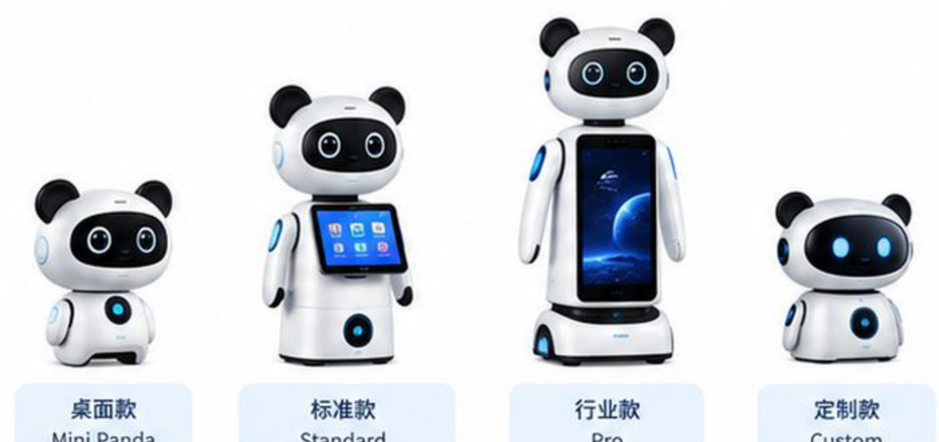
郑州莱奥特科技
柯幻熊猫 · AI 智能体
P25 | 产品参数 · 规格表
产品参数 · 规格表
多形态可选，满足不同场景需求
项目 | Mini Panda | Standard | Pro | Custom
产品定位 | 桌面陪伴 | 通用服务 | 行业应用 | 定制开发
整机尺寸 | 280×220×220 mm | 900×420×380 mm | 1320×520×480 mm | 按需定制
整机重量 | 3.5 kg | 18 kg | 32 kg | 按需定制
屏幕尺寸 | 7 英寸 | 10.1 英寸 | 21.5 英寸 | 按需定制
分辨率 | 1024×600 | 1280×800 | 1920×1080 | 按需定制
AI 交互 | 语音/视觉/触控 | 语音/视觉/触控 | 语音/视觉/触控 | 按需定制
移动方式 | 固定桌面 | 轮式移动 | 轮式移动/电梯 | 按需定制
续航时间 | 6 小时 | 8-10 小时 | 8-12 小时 | 按需定制
网络连接 | Wi-Fi/蓝牙 | Wi-Fi/蓝牙 | Wi-Fi/蓝牙 | 按需定制
适用场景 | 家庭/个人 | 展厅/商业/教育 | 政务/医疗/金融 | 按需定制
Zhengzhou Lai'aote Technology Co., Ltd. | 柯幻熊猫 · AI 智能体
5

Slide 9

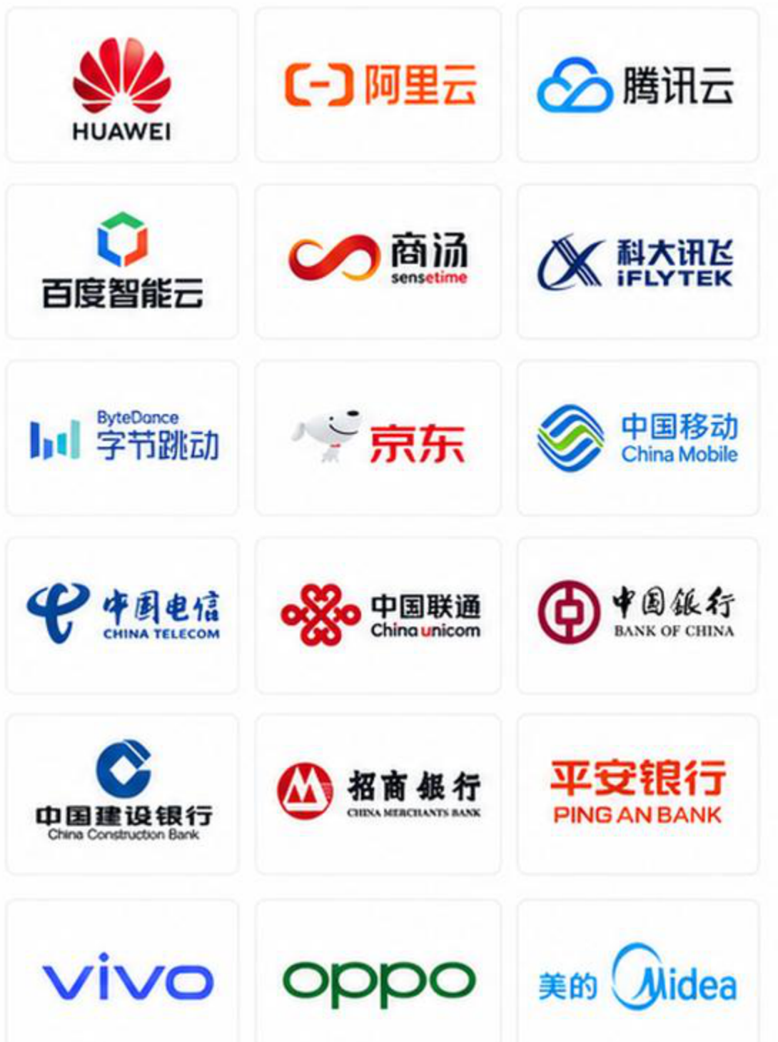
郑州莱奥特科技
柯幻熊猫 · AI 智能体
P16 | 合作伙伴 · Logo墙
合作伙伴 · Logo墙
携手行业领先伙伴，共建 AI 智能新生态
1
战略合作
共建 AI 产业生态
2
技术共创
联合研发创新
3
场景落地
行业解决方案
4
生态互联
开放平台合作
5
共赢发展
携手创造更大价值
Zhengzhou Lai'aote Technology Co., Ltd. | 柯幻熊猫 · AI 智能体
6

Slide 10

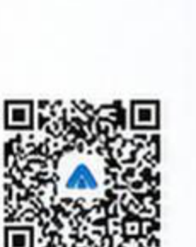
建筑更美好的城市生活
BUILD A BETTER
URBAN LIFE
城市
建筑
人居
未来
CITY
CONSTRUCTION
HABITAT
FUTURE
宏远建设有限公司
HONGYUAN CONSTRUCTION CO., LTD.
◉ 400-888-1234 ✉ info@hongyuan.com
● 中国·北京市朝阳区未来科技城创新路8号
关注我们
了解更多
◎ www.hongyuan.com

